Slide 1
Проект WEB design
Резниченко Ольга 7Л

Slide 2

Цели
Создать сайт для развлечений и отдыха
Показать, насколько интересны "старые" игры и привлечь к ним игроков.

Slide 3
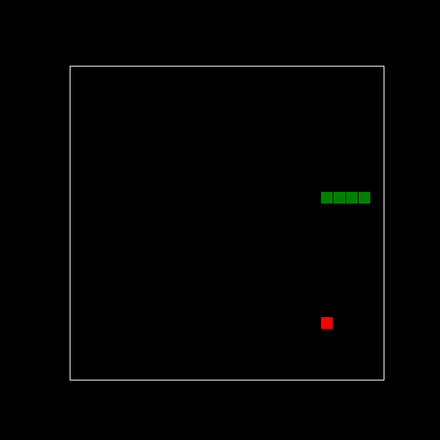
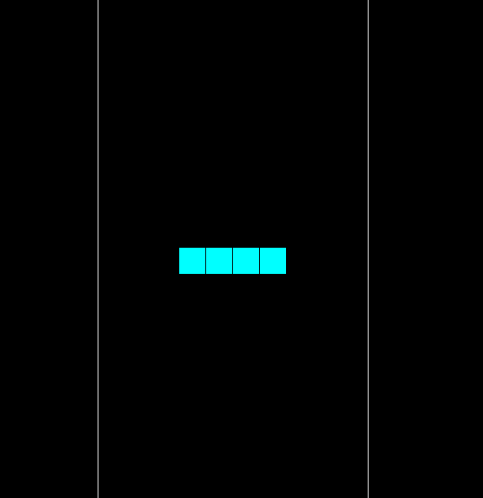
Сайт содержит в себе 2 игры с описаниями: "Змейка" и "Тетрис". Данные игры развивают логику, конструктивное мышление, реакцию и мелкую моторику, а также позволяют расслабиться после тяжелого дня и отвлечься от дел. Удачной игры!

Slide 4
СПАСИБО ЗА ВНИМАНИЕ!

